Slide 1


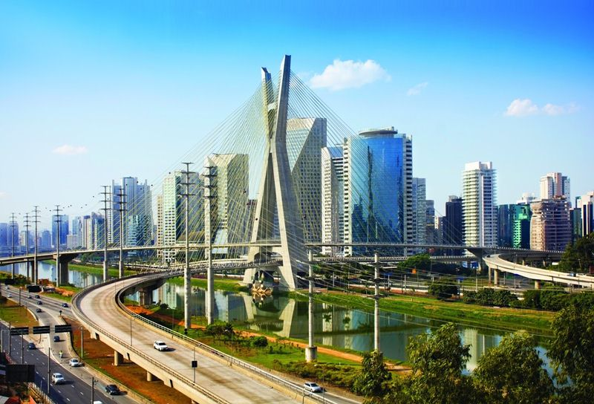
Vận dụng

Slide 2
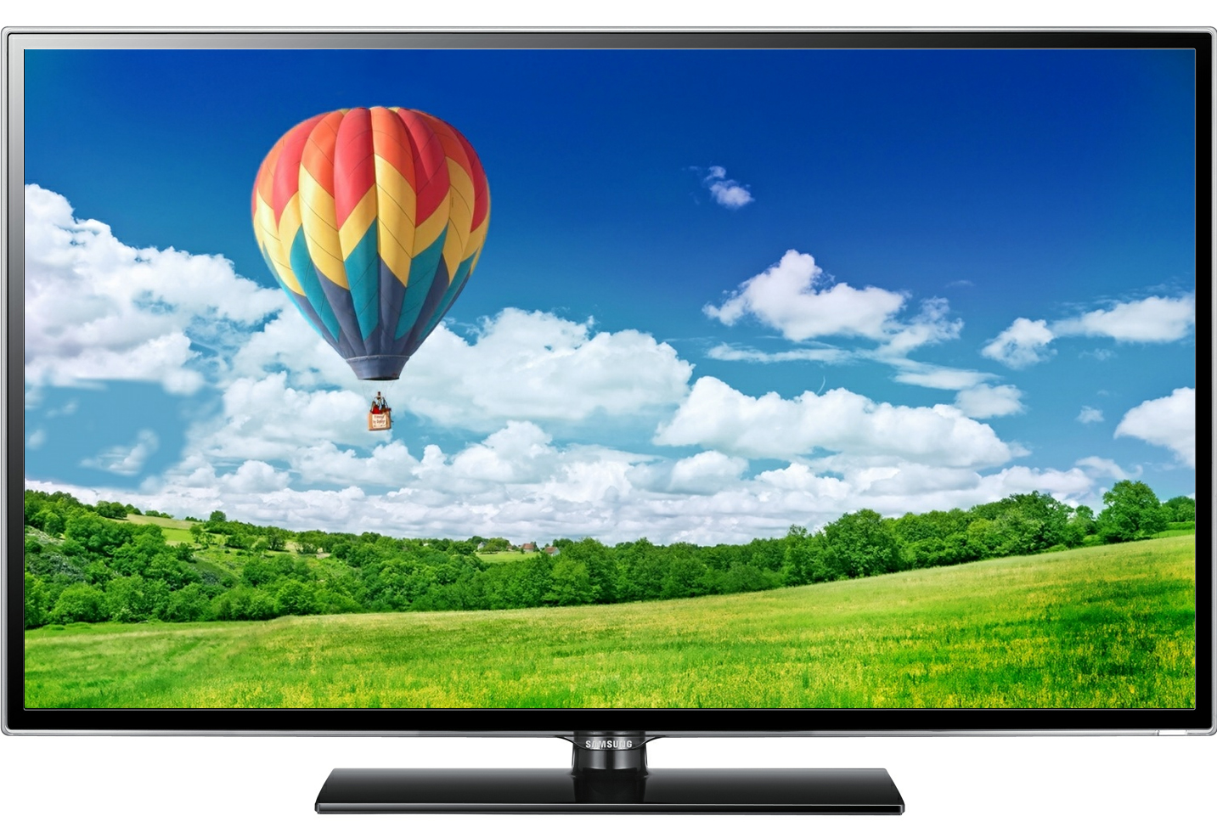
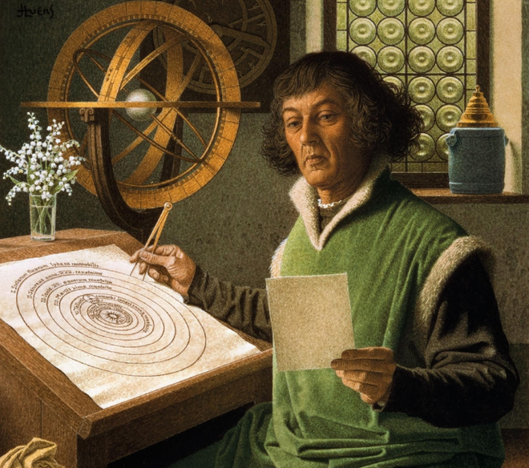
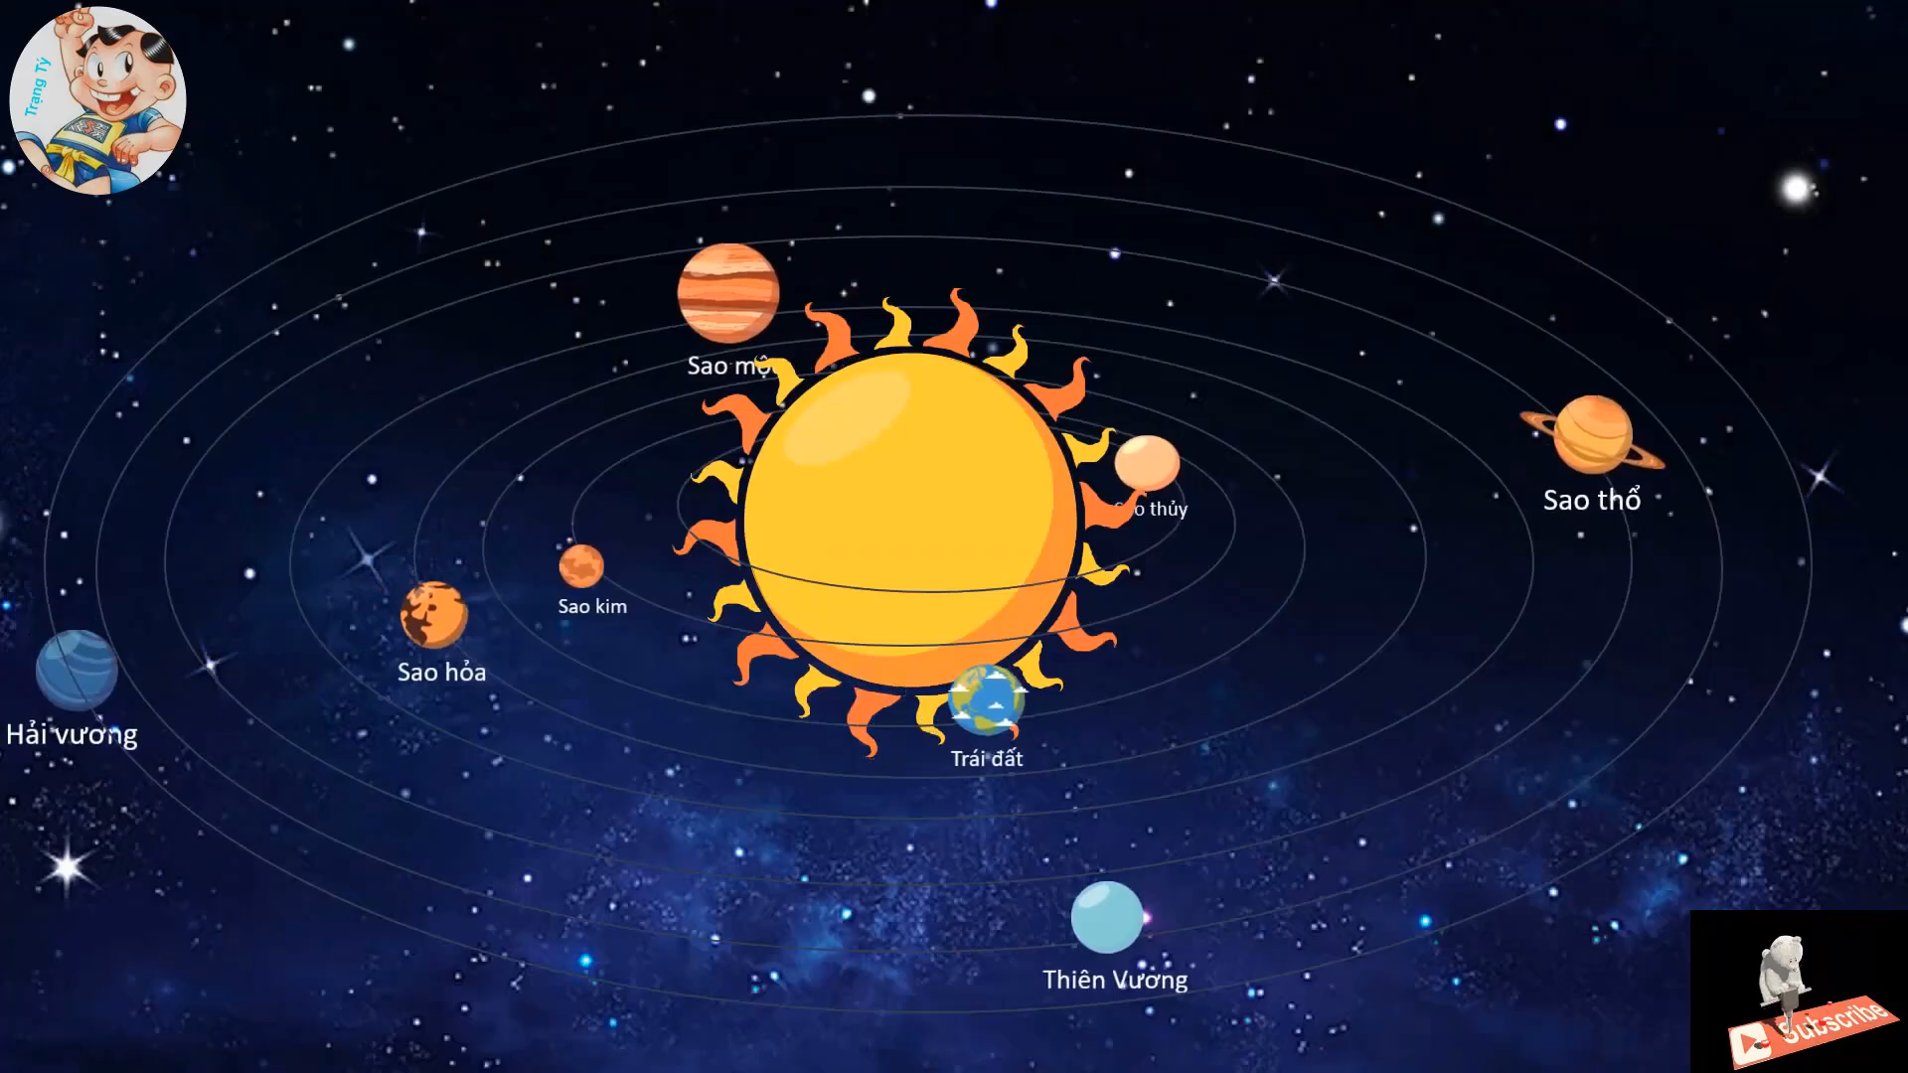
Nicolas Copernic (1473 - 1543)

Slide 3

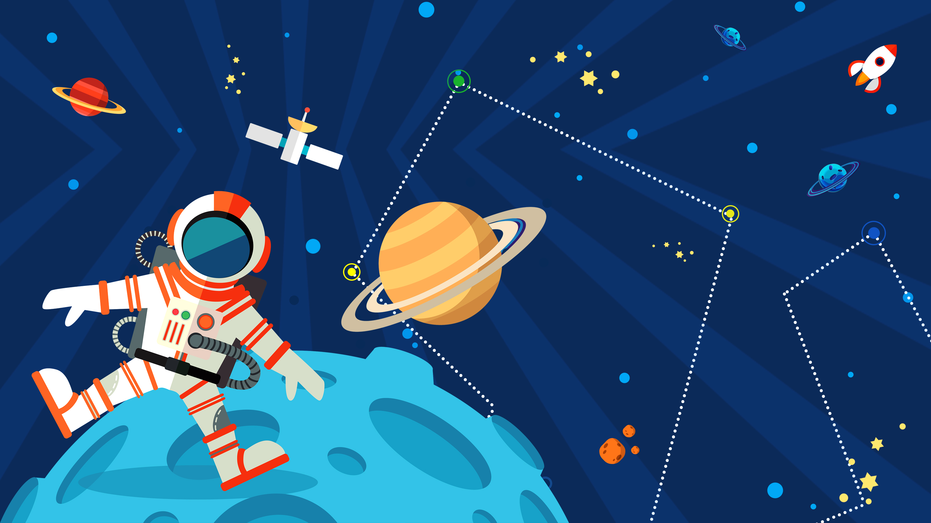
TIẾT 13 – BÀI 8:
CHUYỂN ĐỘNG CỦA TRÁI ĐẤT QUANH MẶT TRỜI VÀ HỆ QUẢ (T1)

Slide 4
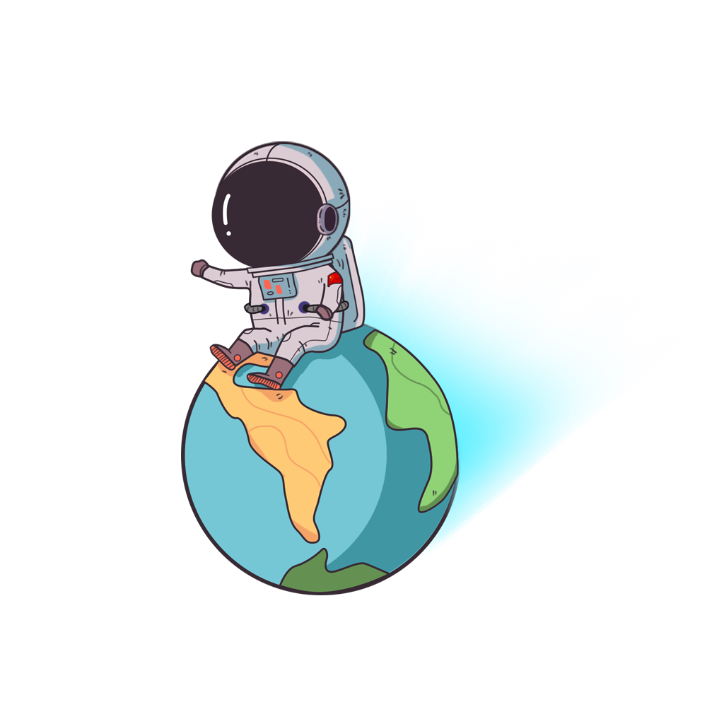

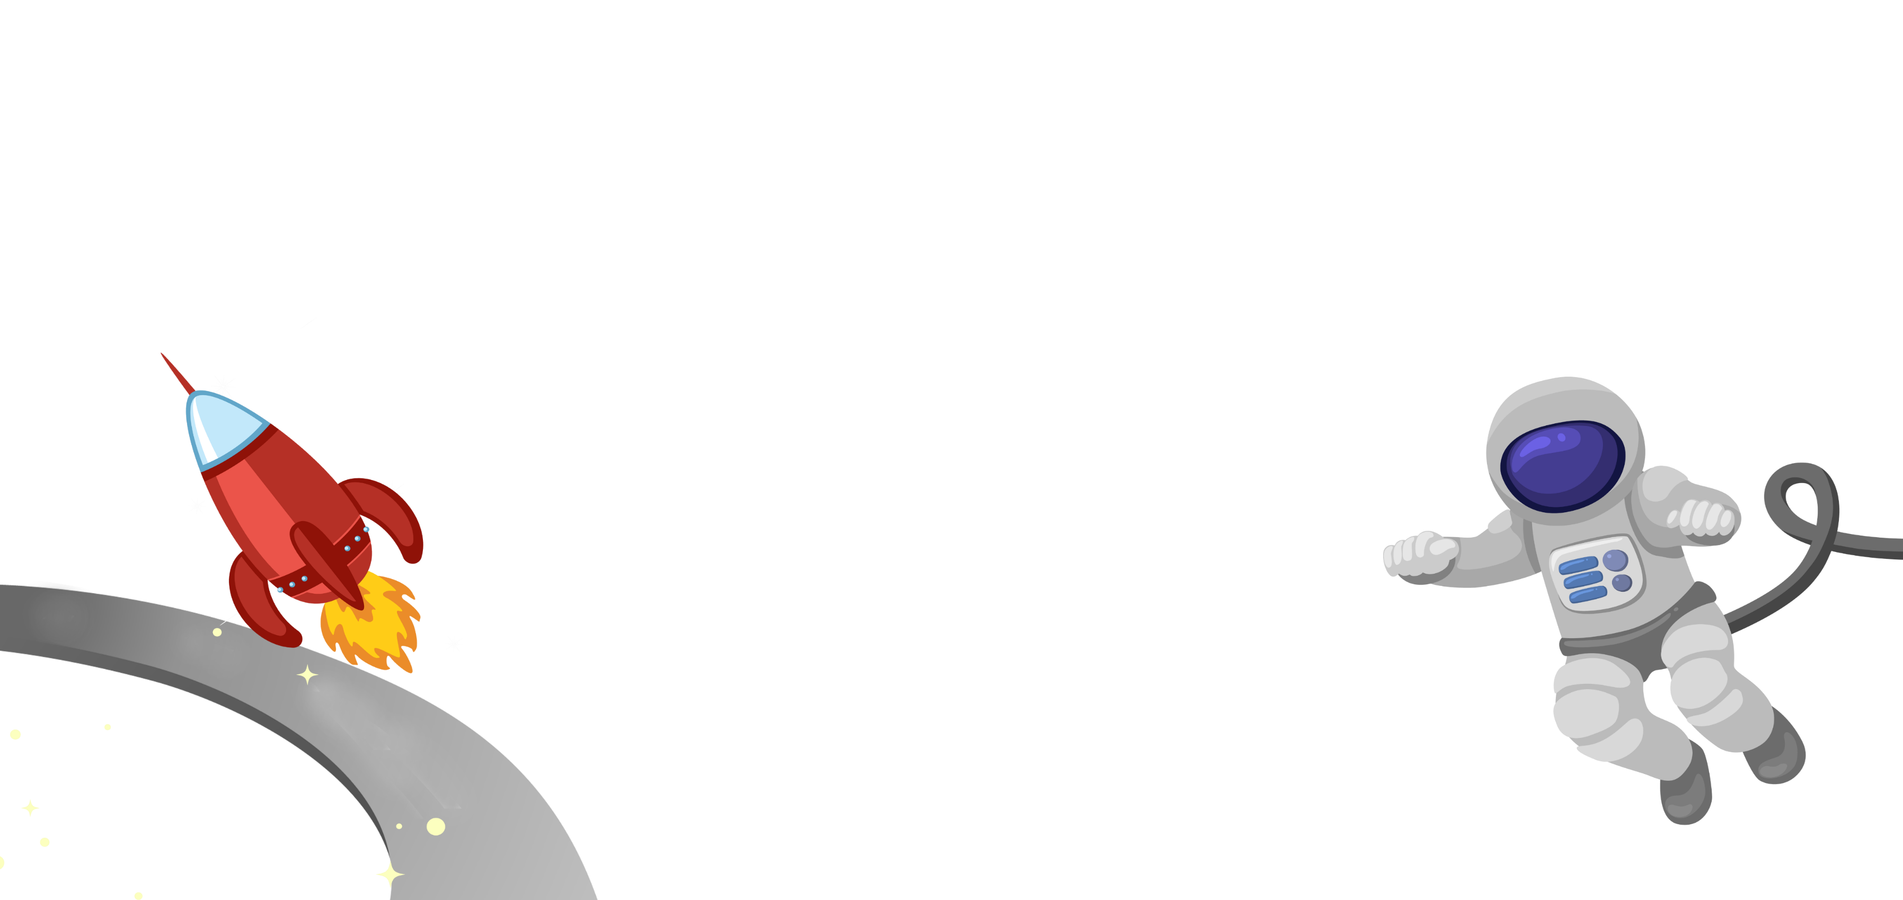

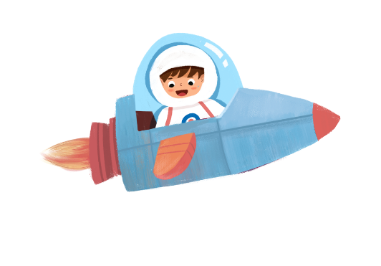
MỤC TIÊU BÀI HỌC
Mô tả được chuyển động của Trái Đất quanh Mặt Trời
NỘI DUNG CHÍNH
1. Chuyển động của Trái Đất quanh Mặt Trời

Slide 5

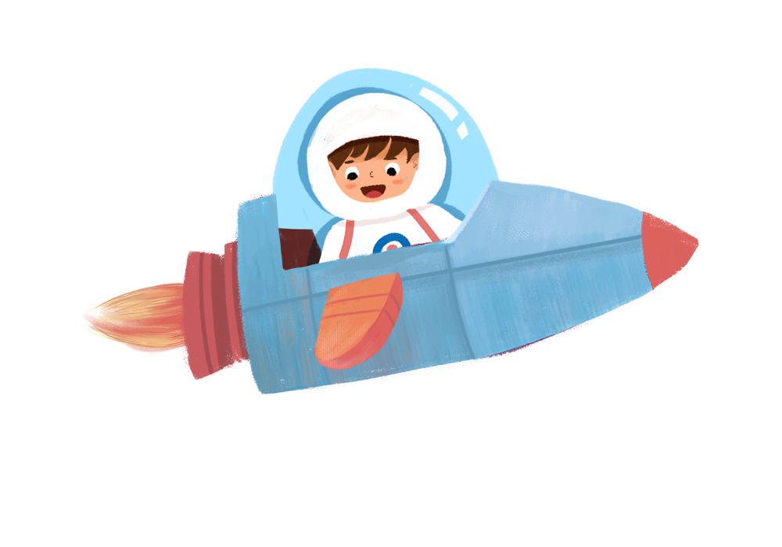
1. Chuyển động của Trái Đất quanh Mặt Trời

Slide 6
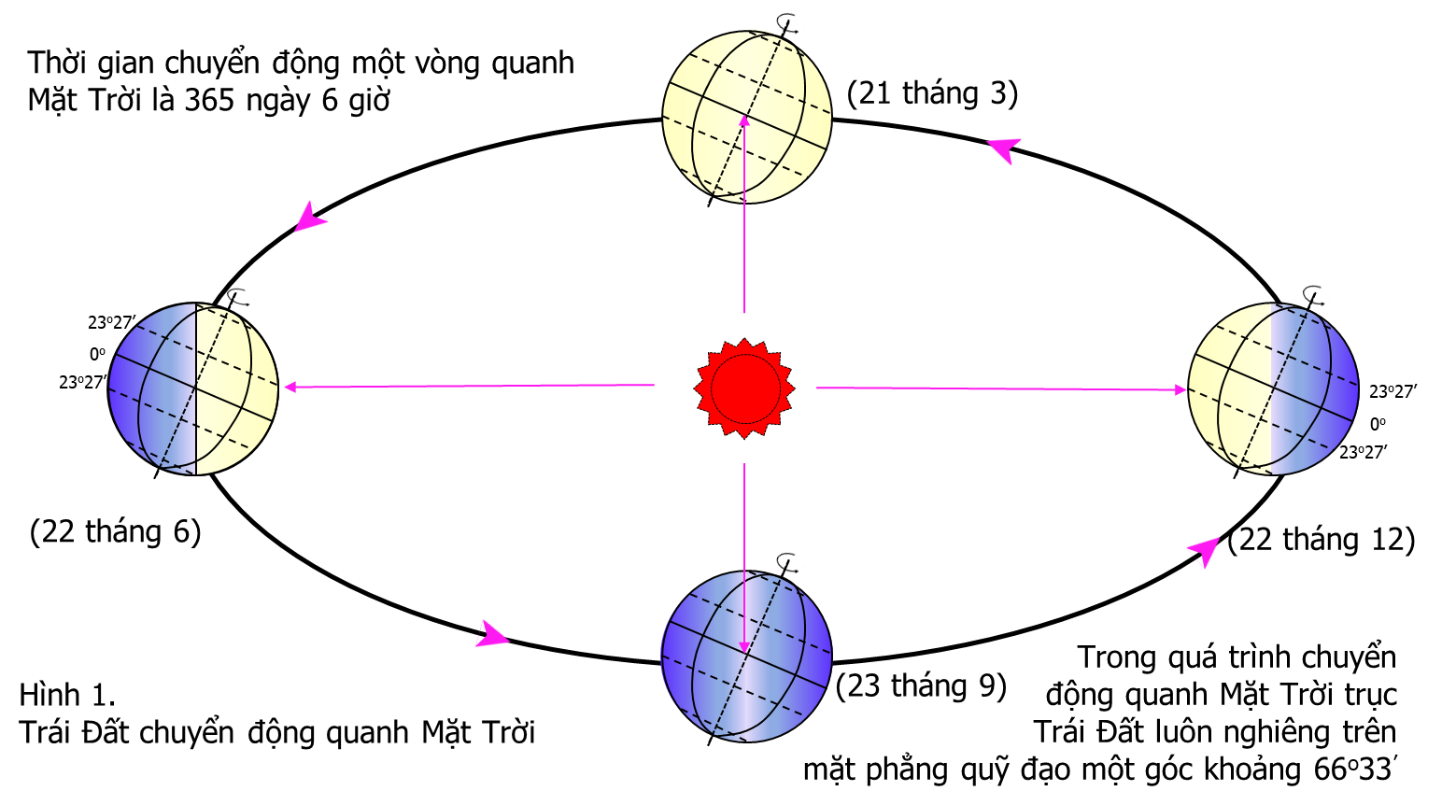
BẢNG KIẾN THỨC
SỰ CHUYỂN ĐỘNG CỦA TRÁI ĐẤT QUANH MẶT TRỜI
Dựa vào thông tin ở phần 1 – SGK/tr122 và video hãy hoàn thành bảng kiến thức sau:
Hướng chuyển động | Thời gian | Quỹ đạo | Hướng nghiêng và góc nghiêng của trục

Slide 7
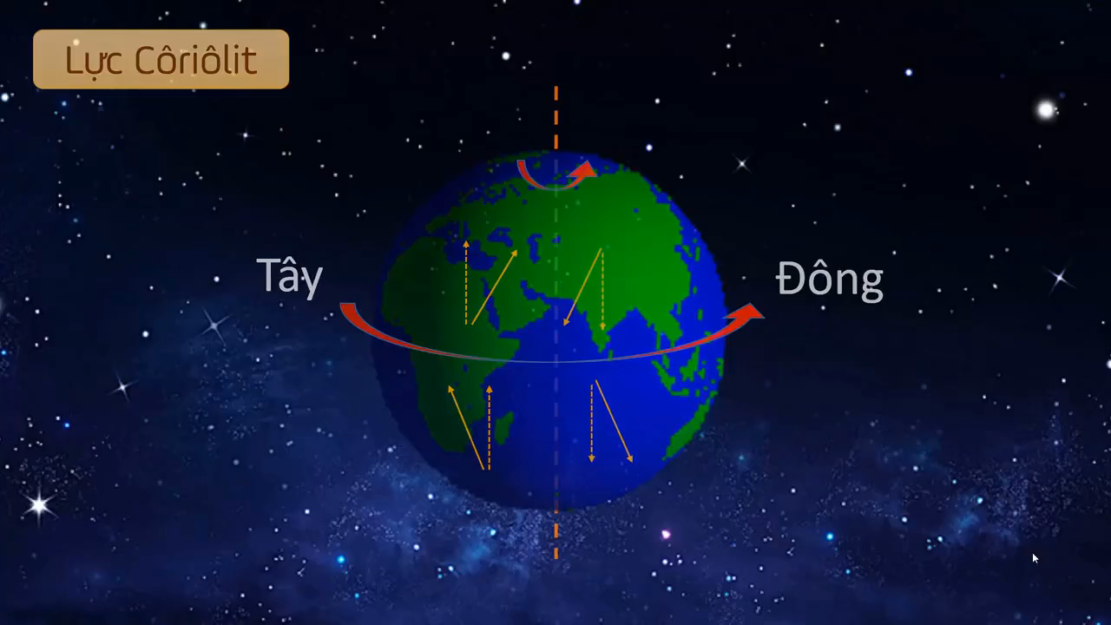

Slide 8



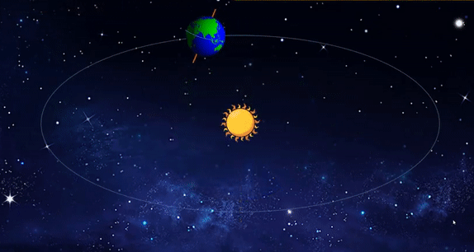
BẢNG KIẾN THỨC
SỰ CHUYỂN ĐỘNG CỦA TRÁI ĐẤT QUANH MẶT TRỜI
Hướng chuyển động | Thời gian | Quỹ đạo | Hướng nghiêng và góc nghiêng của trục
Một vòng quanh Mặt Trời là 365 ngày, 6 giờ.
Hình elip gần tròn.
Từ Tây sang Đông
Không thay đổi

Slide 9


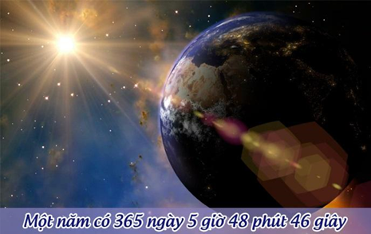
Thời gian Trái Đất chuyển động một vòng quanh Mặt Trời là 365 ngày, 6 giờ nhưng để làm lịch cho tiện người ta chỉ lấy tròn 365 ngày. Như vậy, cứ 4 năm lại thừa ra 1 ngày đó là năm nhuận, tháng 2 của năm nhuận có 29 ngày.

Slide 10

TIẾT 13 – BÀI 8:
CHUYỂN ĐỘNG CỦA TRÁI ĐẤT QUANH MẶT TRỜI VÀ HỆ QUẢ (T1)
1. Chuyển động của Trái Đất quanh Mặt Trời:
Hướng chuyển động | Thời gan chuyển động hết 1 vòng | Quỹ đạo | Hướng ngiêng và góc nghiêng
Từ Tây sang Đông | 365 ngày 6 giờ | Hình elip gần tròn | Không thay đổi ( 66⁰33’)
BTVN:
Làm Sách bài tập câu 1,2 trang 19 + 20
Tiếp tục soạn bài 8 phần 2. Hệ quả chuyển động của Trái Đất quanh Mặt Trời

Slide 11
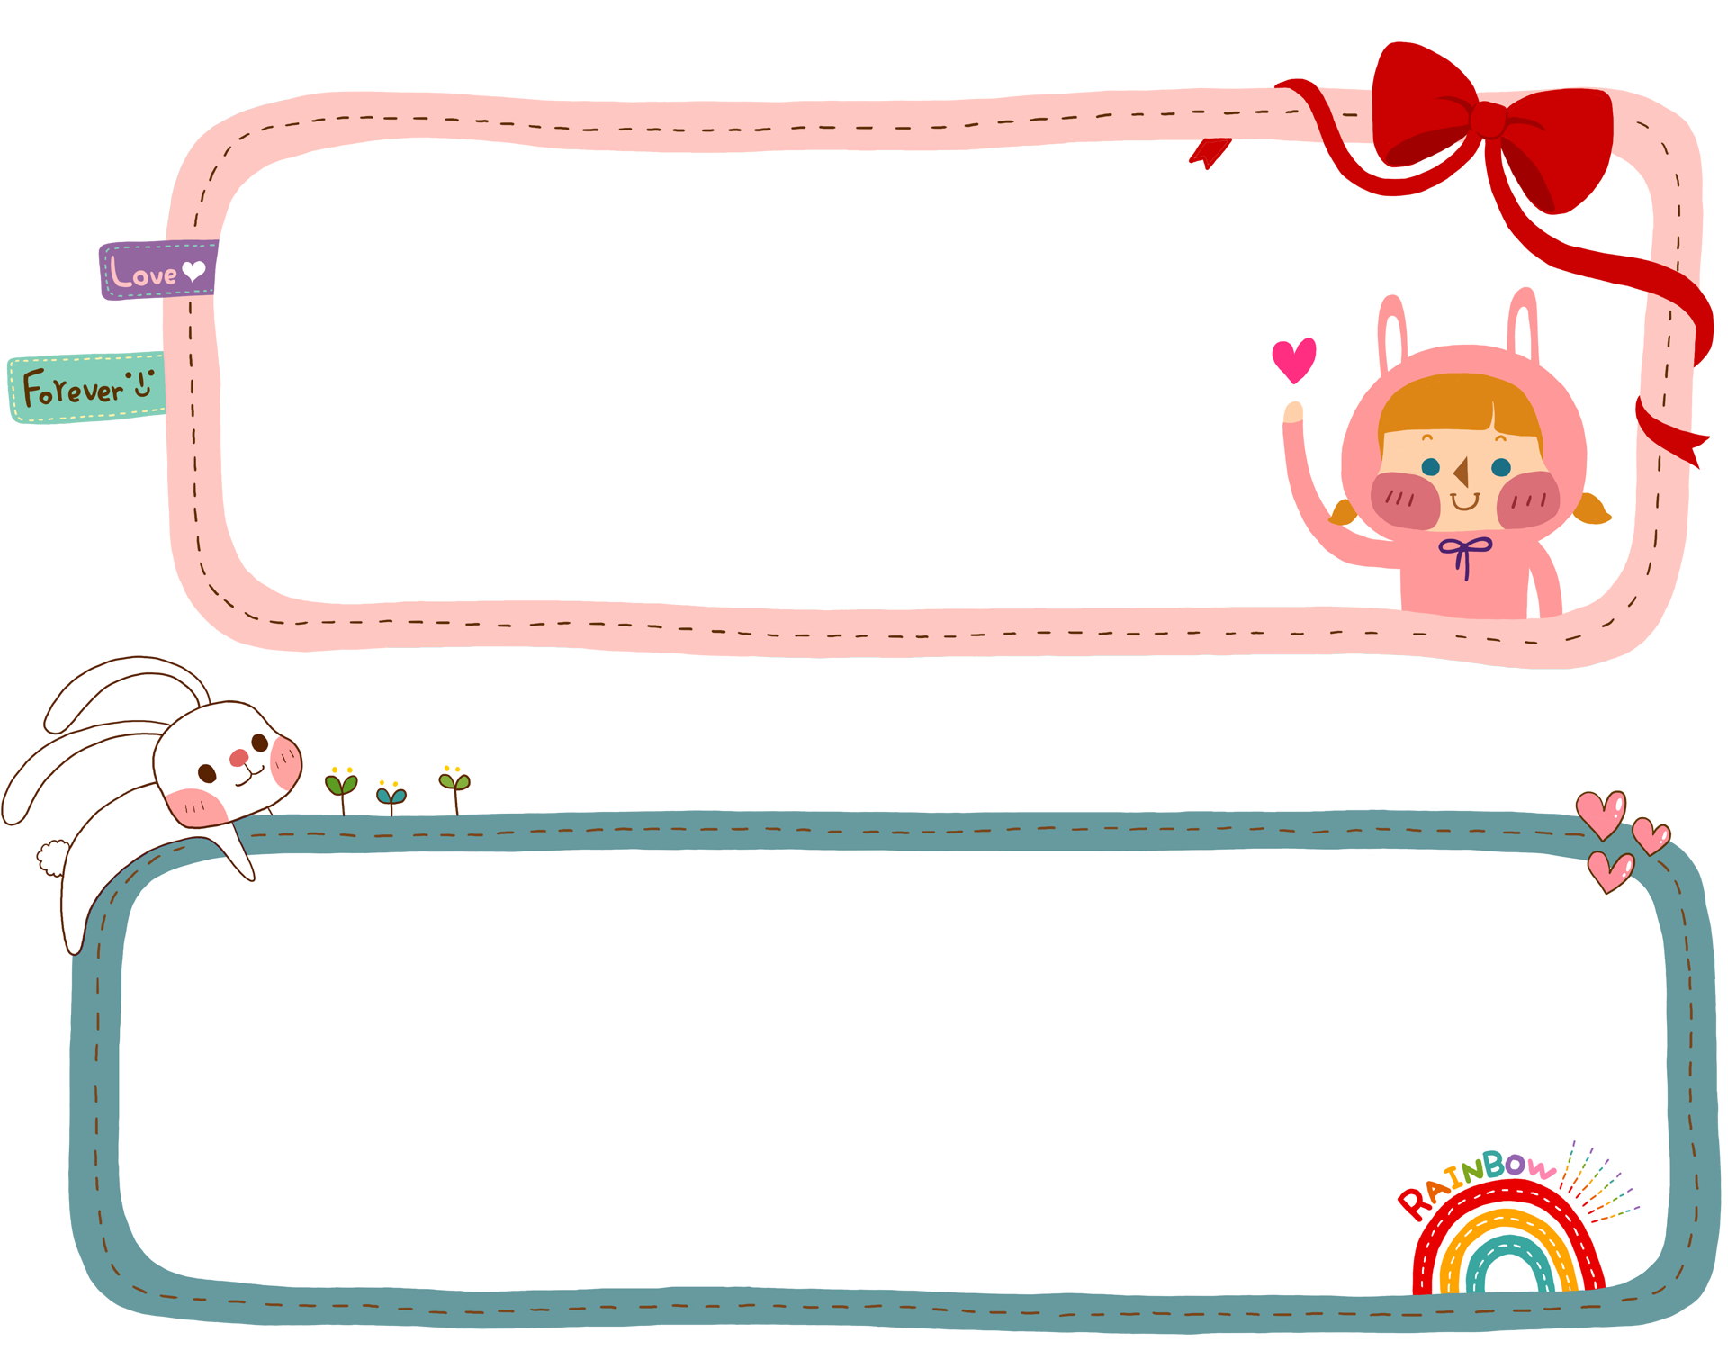
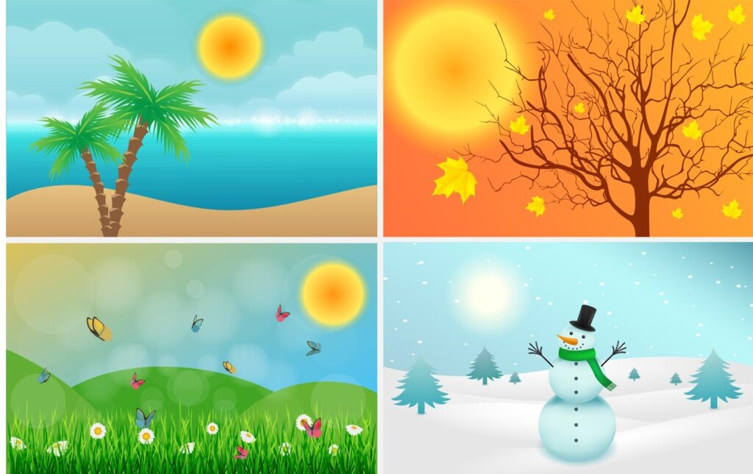
- Học bài và làm bài tập trong sách BT
HƯỚNG DẪN VỀ NHÀ
- Đọc trước phần 2: Hệ quả chuyển động của Trái Đất quanh Mặt Trời

Slide 12


